Slide 1
“USO/ACTIVACION DE TARJETAS DE CREDITO”
AUTOR: AMARO ROBLADILLO, HANS JEFREYN

Slide 2
PROBLEMATICA
OBJETIVO
Participación del 23% del mercado, ubicándose como líder del segmento.
Cantidad de Ventas nuevas han venido disminuyendo progresivamente, ubicándose como el 4to banco.
40% de las tarjetas que el banco vende nunca se utilizan
Costo de campaña es de 40 soles e incrementa la probabilidad de uso en 50%
Conocer la razón del porque existe un alto porcentaje de tarjetas no utilizadas.
Calcular la probabilidad de uso de que una tarjeta sea usada a través del perfil del cliente.
Implementar un modelo analítico para responder a las necesidades de información.

Slide 3
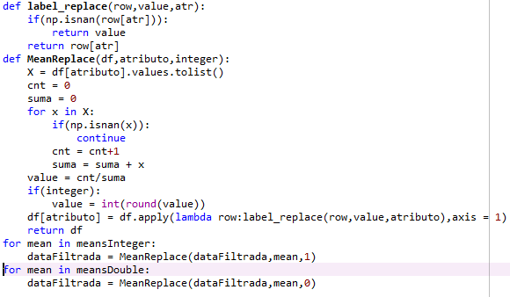
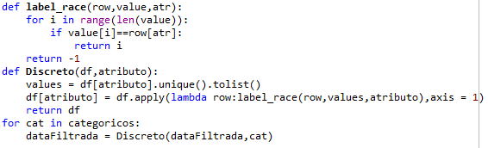
LIMPIEZA DE DATOS
ATRIBUTOS NUMERICOS
ATRIBUTOS CATEGORICOS

Slide 4
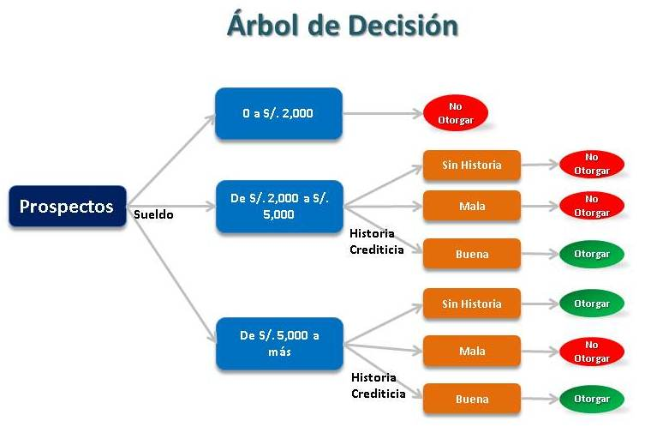
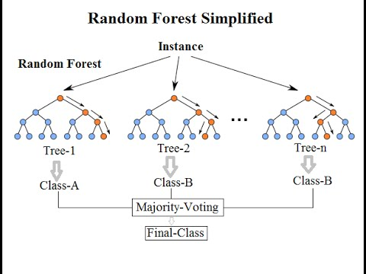
ALGORITMOS DE CLASIFICACIÓN
ARBOL DE DECISIÓN
BOSQUES ALEATORIO

Slide 5
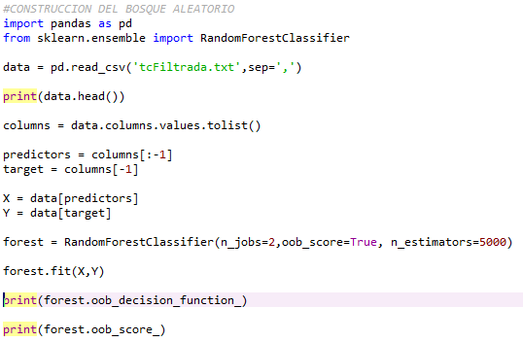
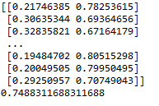
IMPLEMENTACION DEL Bosque aleatorio
OUTPUT
Codigo fuente :https://github.com/hymsly/DS

Slide 6
CONCLUSIONES
El modelo analítico implementado responde al 75% de casos presentados.
Se necesita re-evaluar el impacto del uso de campañas, especialmente en los Clientes tipo A y B, por ser los clientes con mayor ingresos generado.

Slide 7


